Slide 1
Giuseppe Dodaro
Valutazione degli effetti degli interventi sui Servizi Ecosistemici

Slide 2
Obiettivo e metodologia

Slide 3

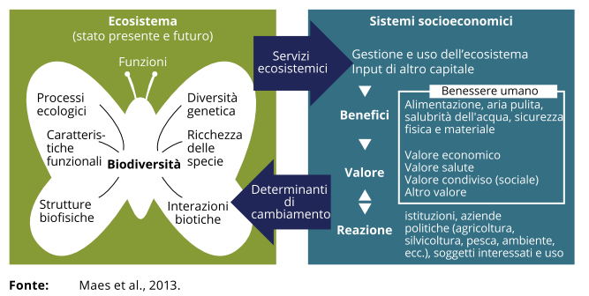
Obiettivo e metodologia
Obiettivo dell’azione: valutare in termini di servizi ecosistemici l’impatto delle azioni di conservazione realizzate dal progetto BIOSOURCE (azioni C) e identificare strategie e misure per valorizzare le funzioni degli habitat creati
Metodologia: adattamento del processo MAES previsto nell’ambito della Strategia Europea per la biodiversità al 2020:
Mappatura Ecosistemi
Valutazione Ecosistemi
Mappatura dei Servizi Ecosistemici
Valutazione dei Servizi Ecosistemici

Slide 4
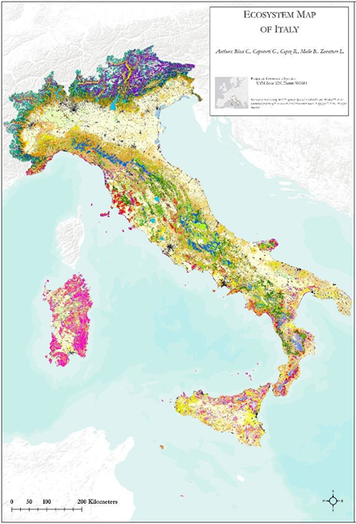
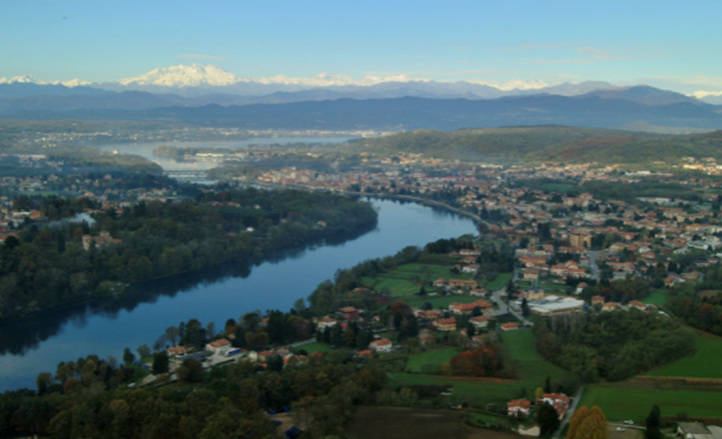
Mappatura degli ecosistemi
Identificazione basata su elementi derivati da:
Carta degli Ecosistemi d’Italia
Carta di Uso e Copertura del suolo Regione Lombardia (DUSAF)
Carta degli habitat Natura2000 del Parco del Ticino
Carta Forestale del Parco del Ticino

Slide 5
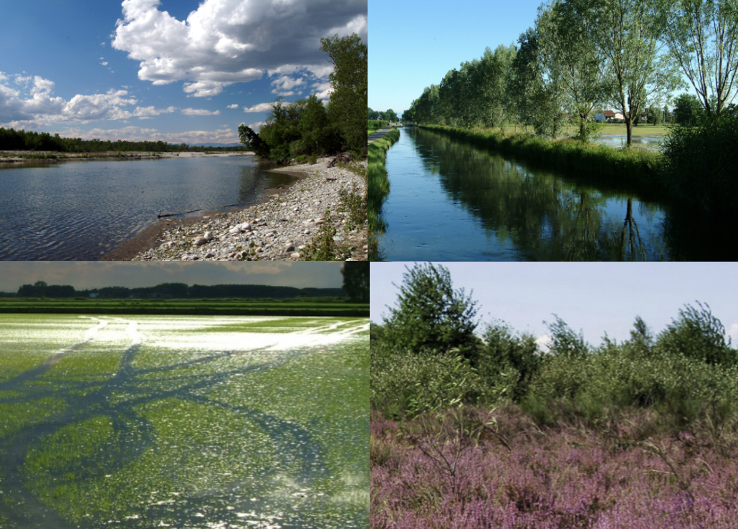
Mappatura degli ecosistemi
AGROECOSISTEMI | Seminativi
 | Arboricoltura basso input
 | Arboricoltura alto input
 | Orticoltura
 | Prati stabili
 | Agroecosistemi umidi (marcite)
ECOSISTEMI NATURALI E SEMI-NATURALI | Boschi artificiali e semi-naturali
 | Boschi misti naturali
 | Boschi igrofili
 | Arbusteti
 | Vegetazione ripariale
ECOSISTEMI ACQUATICI | Ecosistemi lentici
 | Ecosistemi lotici
SISTEMI ANTROPICI | Aree urbanizzate

Slide 6
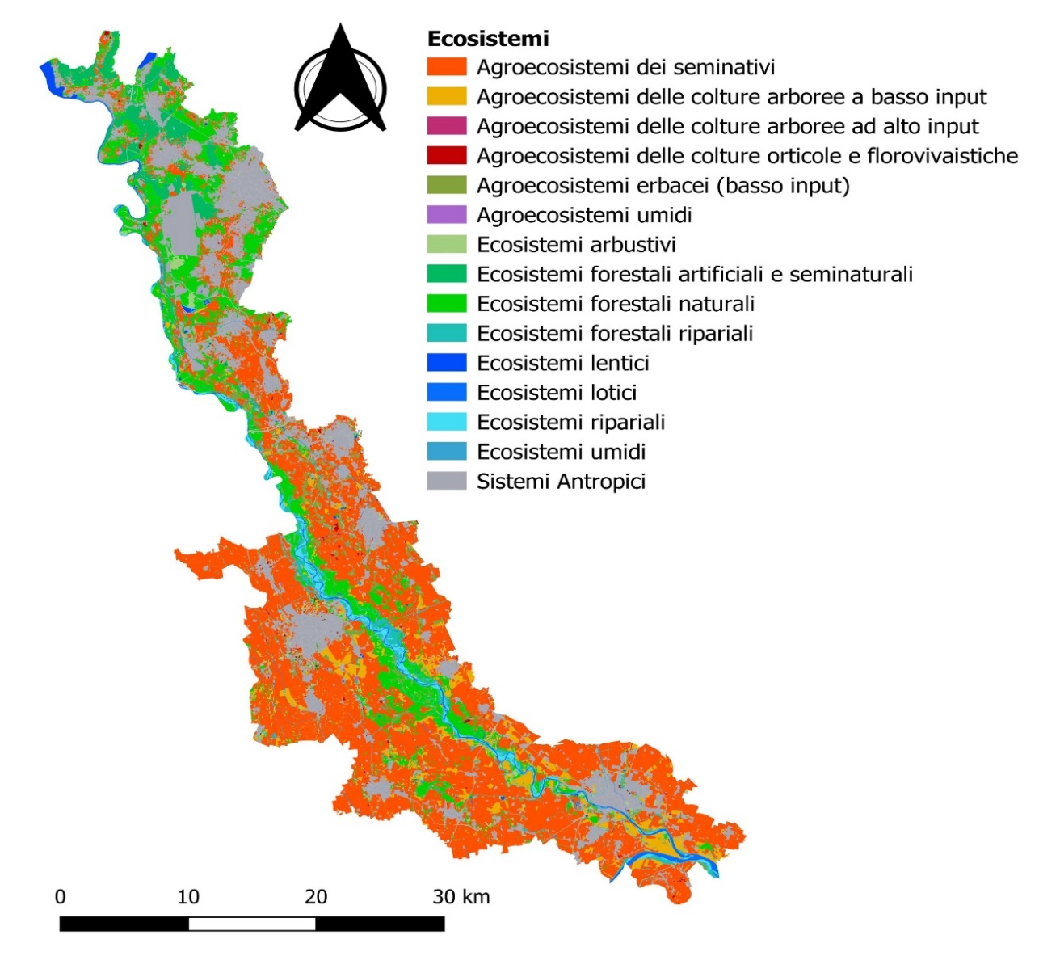
Mappatura degli ecosistemi
Ecosistemi individuati per aggregazione di classi di uso del suolo
Valutazione del livello di input idrico, chimico, meccanico caratteristico delle relative colture nel contesto del Parco

Slide 7
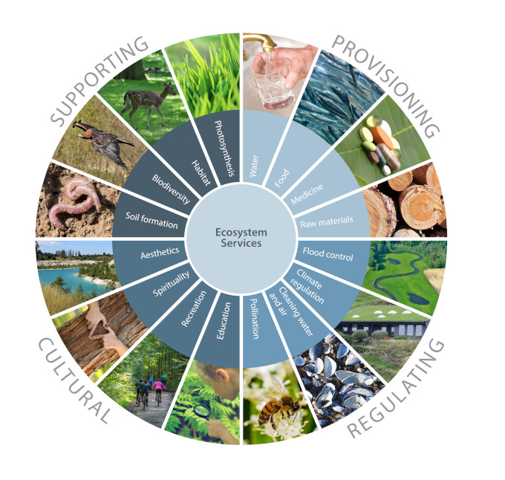
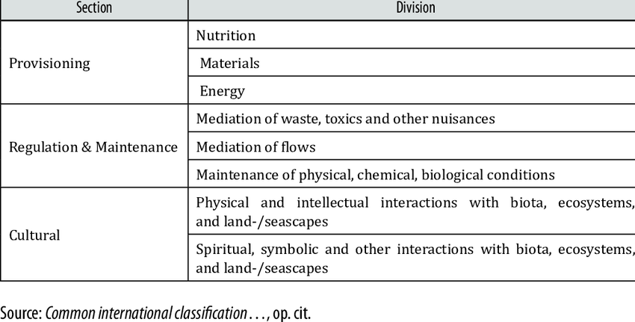
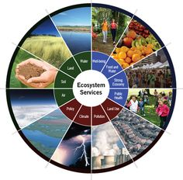
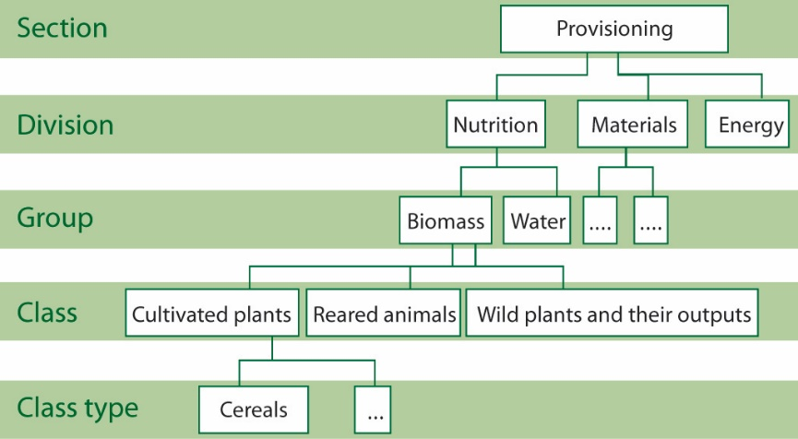
Mappatura dei servizi ecosistemici
Identificazione e analisi qualitativa di tutti i Servizi Ecosistemici of a partire dalla Classificazione CICES 5.1

Slide 8
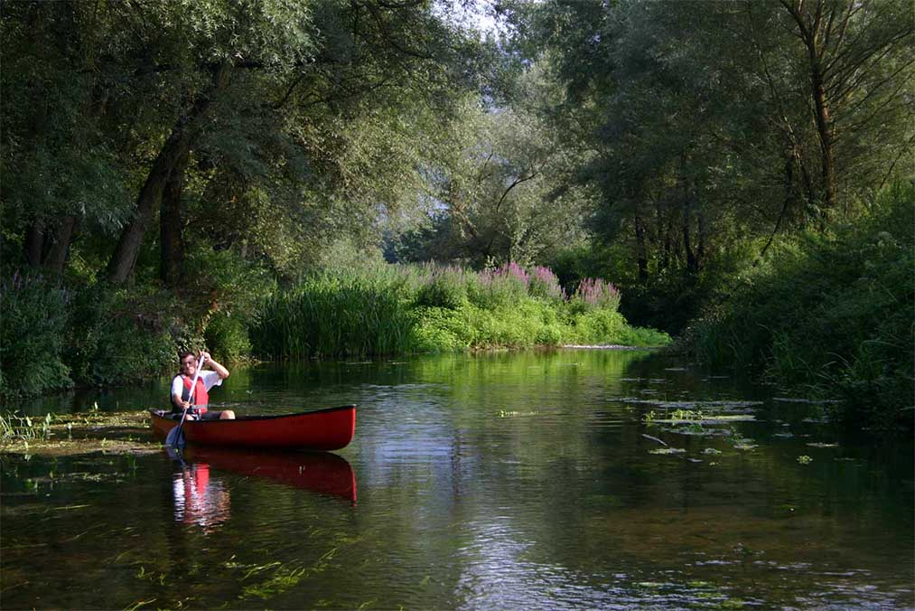

Mappatura dei servizi ecosistemici
5 SE selezionati per approfondimento in base a 2 criteri:
1) Rilevanza rispetto alla matrice ambientale 2) Relazione con le azioni di progetto
Produzione agricola a scopo alimentare (1.1.1.1), con particolare riferimento alla produzione foraggera nelle marcite;
Conservazione di habitat e specie (2.2.2.3), con particolare riferimento ai gruppi faunistici di alcune specie target del progetto: avifauna, lepidotteri, anfibi;
Capacità di regolazione della composizione chimica dell’atmosfera (2.2.6.1), intesa come stoccaggio del carbonio nel suolo e nella vegetazione;
Servizi culturali connessi all’interazione diretta con l’ambiente naturale (3.1.1), intesi come opportunità di fruizione del paesaggio.
Fornitura di acqua potabile dal sottosuolo (4.2.2.1), intesa come contributo al ripristino del bilancio idrologico superficiale e profondo

Slide 9
Valutazione dei servizi ecosistemici
Metodi qualitativi e quantitativi / a scala territoriale e dei progetti dimostrativi / consolidati – adeguati o sviluppati ad hoc
Favorire la comparabilità dei risultati con esperienze e situazioni analoghe
Utilizzare le informazioni già disponibili
Strutturare la valutazione perché sia possibile registrare una variazione post-operam (valutazione di baseline e variazioni attese)
Servizio ecosistemico | Metodo di valutazione | Scala territoriale | Scala di progetto
1.1.1.1 Produzione agricola a scopo alimentare | Valutazione economica colture foraggere gestione a marcita |  | X
2.2.2.3 Conservazione di habitat e specie | Software InVEST modulo Habitat Quality |  | X
2.2.6.1 Stoccaggio del carbonio nel suolo e nella vegetazione | Software InVEST modulo Carbon Storage | X | X
3.1.1 Servizi culturali connessi all’interazione diretta | Metodo proprio | X
4.2.2.1 Contributo alla regolazione del bilancio idrico | Metodo proprio | X

Slide 10
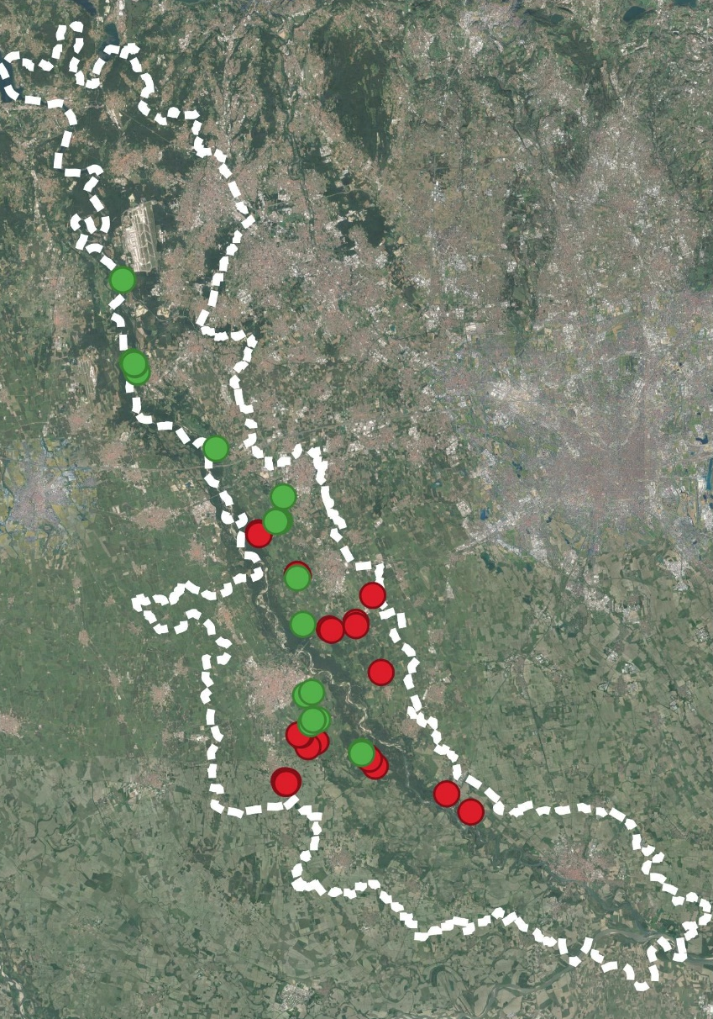

1.1.1.1 Produzione agricola a scopo alimentare: foraggi da marcita
Normalmente la valutazione del SE 1111 prevede una valutazione del valore economico della coltura al netto dei costi di produzione e gestione (tramite questionari o dati consolidati, come in questo caso):
EXTRACOSTI
(Ripristino) e gestione costante del sistema irriguo: sagomatura fossi, regolazione pendenze, manutenzione manufatti idraulici LAVORO MANUALE!
Acqua per la sommersione iemale e irrigazione estiva
Sistemi di raccolta con macchinari di piccole dimensioni per preservare il sistema irriguo
Conservazione (insilamento)
300-1000 €/ha
RICAVI AGGIUNTIVI (POTENZIALI)
Elevata produttività fino a 5 tagli estivi + 2 tagli autunno-primavera, fino a 150 q/ha, +30% rispetto prato – NON PIENAMENTE SFRUTTATA
Elevata qualità nutrizionale del latte dei prodotti caseari e della carne dei bovini alimentati con foraggio da marcita – LATTE e FORMAGGIO GIALLO DA VALORIZZARE SUL MERCATO
Risparmio sull’acquisto di preparati per alimentazione convenzionale - VANTAGGIO SPECIFICO PER AZIENDE ZOOTECNICHE
Life Biosource ha supportato il ripristino di:
28 marcite – ca. 85 ha | 35 prati umidi – ca. 43 ha

Slide 11
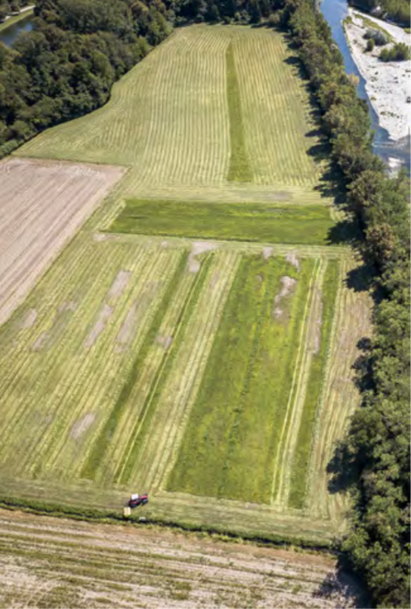

1.1.1.1 Produzione agricola a scopo alimentare: foraggi da marcita
Il Parco da 30 anni supporta la salvaguardia e il recupero delle marcite, attraverso l’erogazione di contributi e il Regolamento di mantenimento….È evidente che non è possibile tornare alla diffusione degli anni ‘50, tuttavia la marcita può essere «un elemento di pregio all’interno di un sistema foraggero moderno». Gli incentivi sono indispensabili a compensare gli extracosti, è possibile massimizzare i risultati selezionando i contesti più adatti, diversificando e combinando le forme di supporto…
E.2.5.1/.7 Incentivo per il mantenimento e ripristino delle marcite a favore dell’avifauna ed in particolare degli ardeidi
(600 €/ha/anno
→ TOT: 300+100 ha)
COSTI
RICAVI
Diffusione di know-how,
Costruzione della filiera,…
Incentivi PAF2021-27 e PSR (N 2000 e non)
Valorizzazione commerciale

Slide 12
2.2.2.3 Conservazione di habitat e specie (Software InVEST)
MATRICE DI INPUT: rilevanza delle minacce e importanza dell’ecosistema rispetto a 3 gruppi faunistici target (Anfibi, Lepidotteri, Uccelli), sensibilità intrinseca e specifica dell’ecosistema rispetto alle minacce
 | PESO MINACCIA | 0,3 | 0,7 | 0,6 | 0,1 | 0,7 | 0,8
 | DISTANZA | 30 | 1000 | 100 | 10 | 50 | 20
 |  | MINACCE
 |  | 1 | 2 | 3 | 4 | 5 | 6
ECOSISTEMI | Peso ecosistemi considerando il target (avifauna zone umide) | Strade/Ferrovie | Aeroporto | Agricoltura intensiva | Agricoltura estensiva | Specie invasive | Alterazione dei flussi idrici
agroecosistemi dei seminativi | 0,2 | 0,3 | 0,3 | 0,7 | 0 | 0,3 | 0,2
agroecosistemi delle colture arboree a basso input | 0,1 | 0,1 | 0,3 | 0,4 | 0 | 0,2 | 0
agroecosistemi delle colture arboree ad alto input | 0,1 | 0,1 | 0,3 | 0,4 | 0 | 0,1 | 0
agroecosistemi delle colture orticole e florovivaistiche | 0,1 | 0,1 | 0,3 | 0,2 | 0 | 0,1 | 0
agroecosistemi erbacei (basso input) | 0,4 | 0,4 | 0,3 | 0,7 | 0 | 0,6 | 0,5
agroecosistemi umidi | 0,8 | 0,7 | 0,7 | 1 | 0 | 0,8 | 0,8
ecosistemi lentici | 1 | 0,7 | 0,7 | 0,5 | 0,2 | 0,9 | 1
ecosistemi lotici | 1 | 0,7 | 0,7 | 0,5 | 0,2 | 0,9 | 1
ecosistemi ripariali | 1 | 0,7 | 0,7 | 0,5 | 0,2 | 0,9 | 1
ecosistemi umidi | 1 | 0,7 | 0,7 | 0,5 | 0,2 | 0,9 | 1
ecosistemi arbustivi | 0,5 | 0,4 | 0,3 | 0,5 | 0,2 | 0,4 | 0,3
ecosistemi forestali artificiali e seminaturali | 0,3 | 0,3 | 0,3 | 0,5 | 0,2 | 0,3 | 0,3
ecosistemi forestali naturali | 0,5 | 0,4 | 0,3 | 0,5 | 0,2 | 0,5 | 0,3
ecosistemi forestali ripariali | 0,9 | 0,7 | 0,7 | 0,5 | 0,2 | 0,8 | 1
Urbano | 0 | 0 | 0 | 0 | 0 | 0 | 0
 |  | VALORI DI SENSIBILITÀ DELL'ECOSISTEMA RISPETTO ALLA MINACCIA

Slide 13
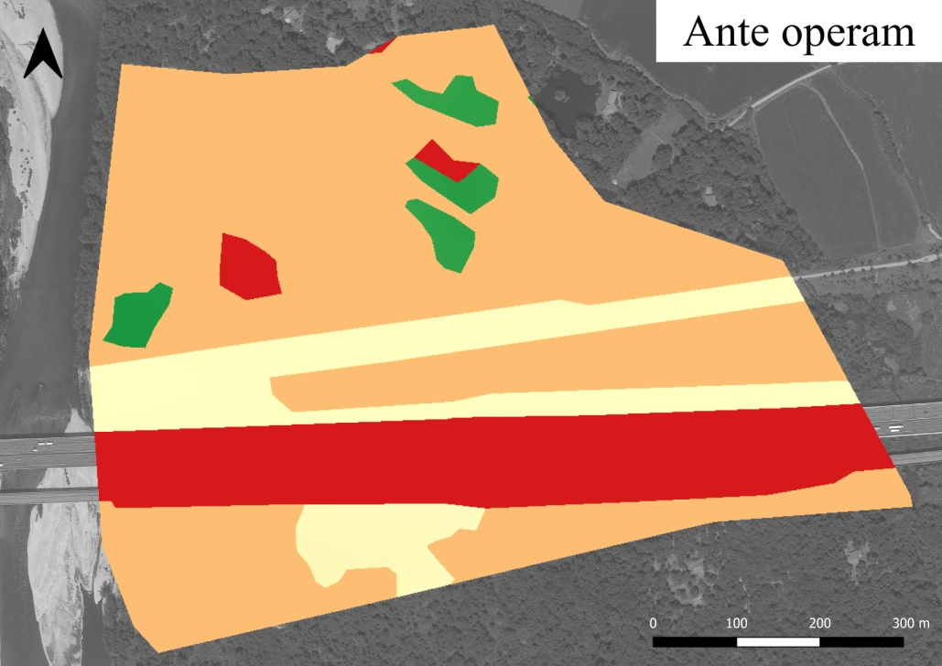
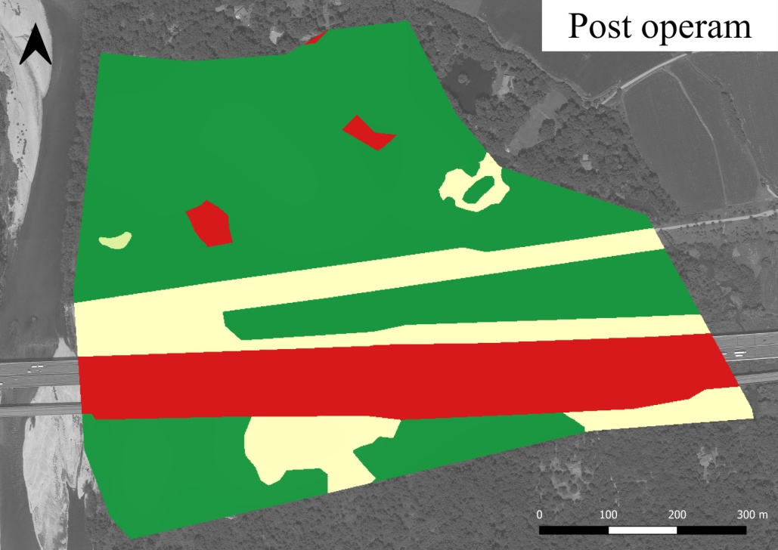

2.2.2.3 Conservazione di habitat e specie (Software InVEST)
MAPPA DI OUTPUT: qualità degli habitat ante e post interventi C5 e C6. L’obiettivo della valutazione è stato di rilevare la qualità degli habitat che ospitano le specie target di progetto, considerando le minacce dalle quali sono sottoposti (strade, ferrovie, specie invasive).

Slide 14
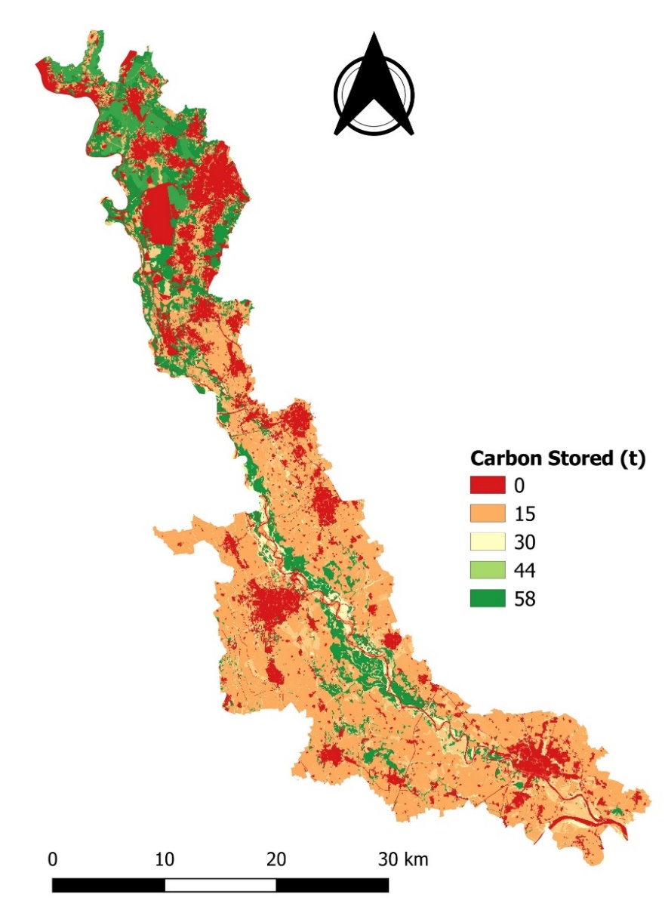
2.2.6.1 Stoccaggio del Carbonio/scala territoriale (Software InVEST)
INPUT: Carta di uso del Suolo
(Classi CUS ↔quantità di carbonio stoccato)
OUTPUT: mappa rappresentativa della quantità di carbonio stoccato

Slide 15
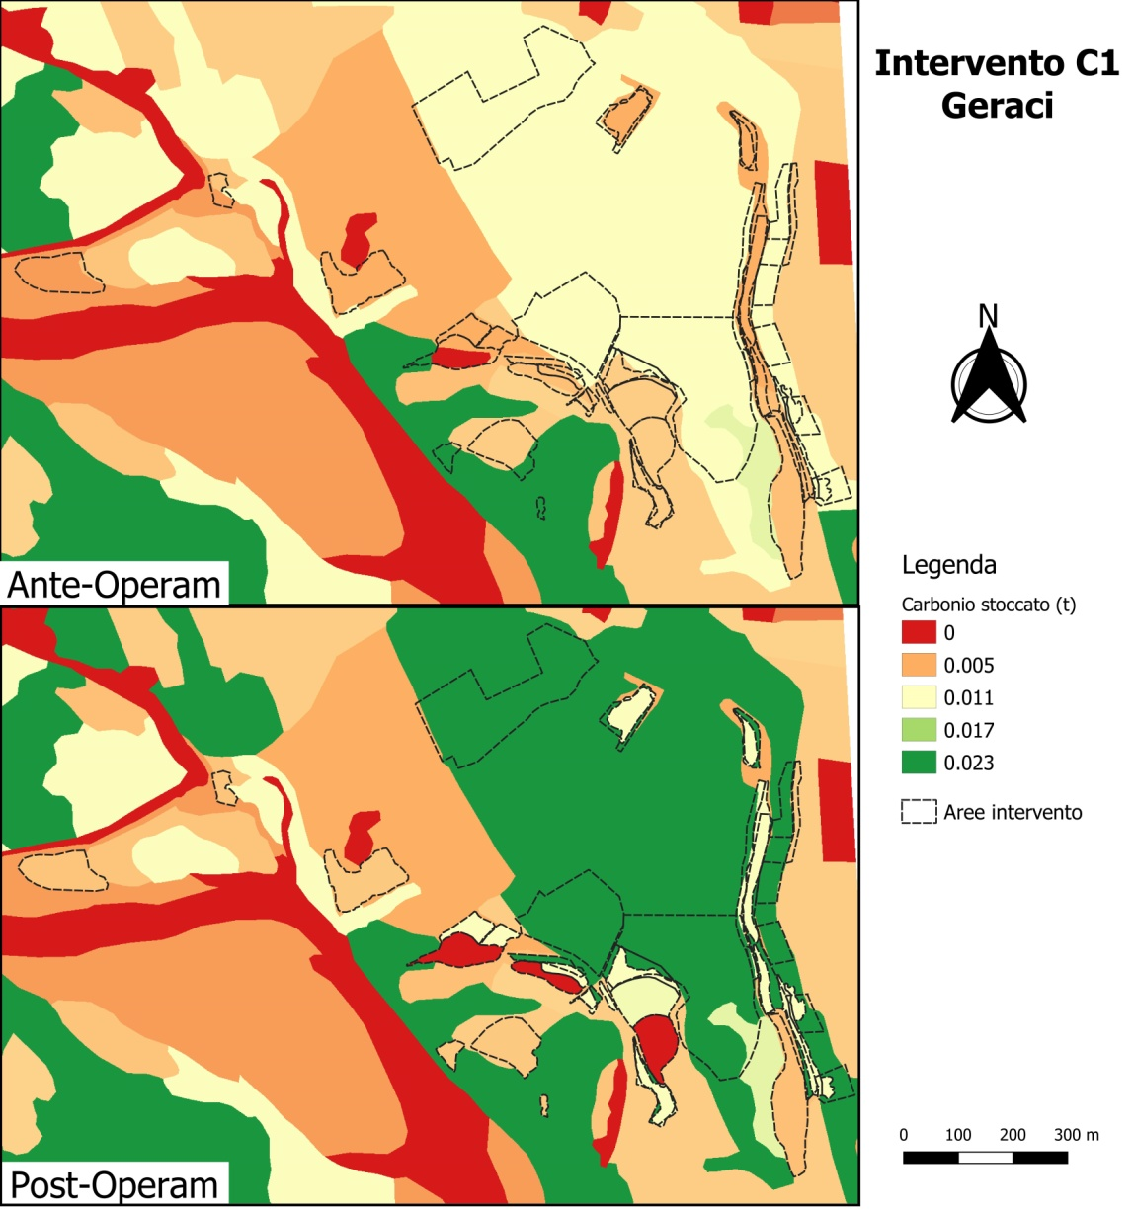
2.2.6.1 Stoccaggio del Carbonio/scala di progetto (Software InVEST)
OUTPUT: mappa rappresentativa della quantità di carbonio stoccato riferito al solo intervento C1
Evidente variazione dello stoccaggio di carbonio tra prima e dopo l’intervento dovuto soprattutto alle opere di rimboschimento e alla realizzazione di zone umide
Carbonio stoccato Ante Operam | Carbonio stoccato Post Operam | Variazione
18.339,67 | 23.996,53 | 5.656,86

Slide 16
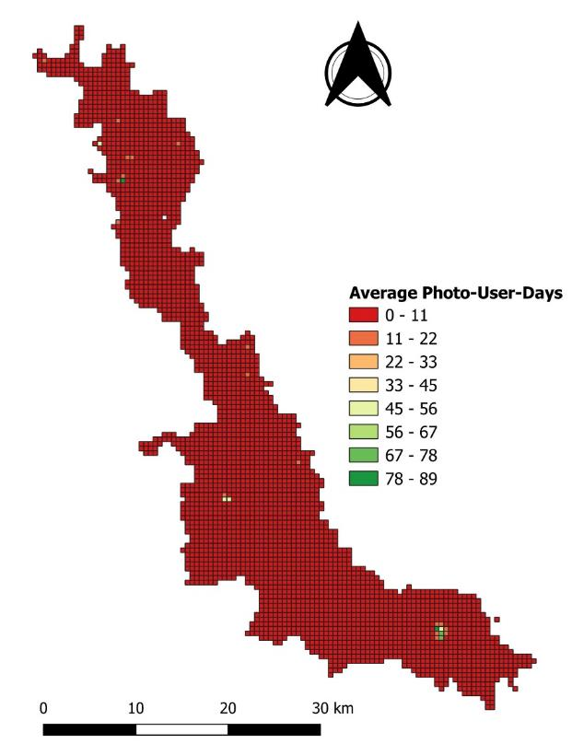
311 Servizi culturali
Definizione della baseline ante operam: numero di esperienze immersive e interazioni.
Fonti:
Heatmap dei tracciati GPS di Strava (ultimi 10 anni)
Percorsi GPS caricati e condivisi su Wikiloc
Recensioni e foto dei luoghi di Google maps
Media annuale di foto su Flickr (2010-2017)

Slide 17
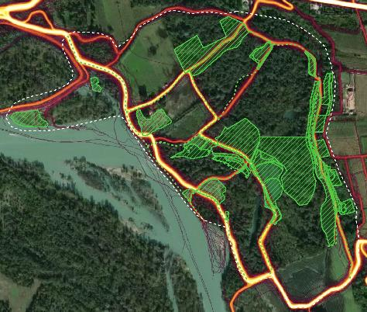
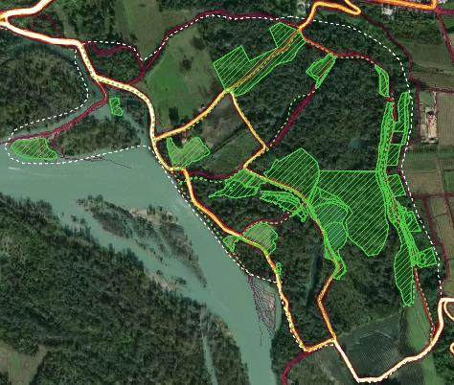
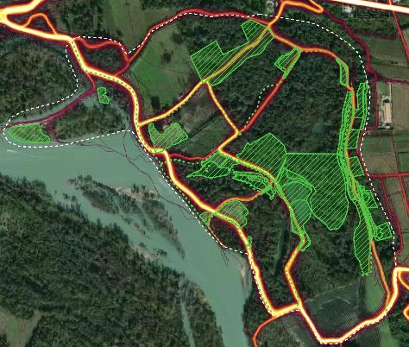
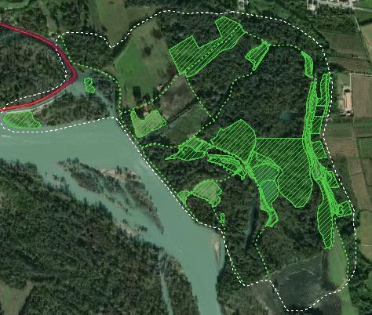
ES 3.1/scala territoriale
1
3
STRAVA heatmap
1 – Totale
2 – Bici
3 – Piedi
4 – Altro (canoa)
2
4

Slide 18
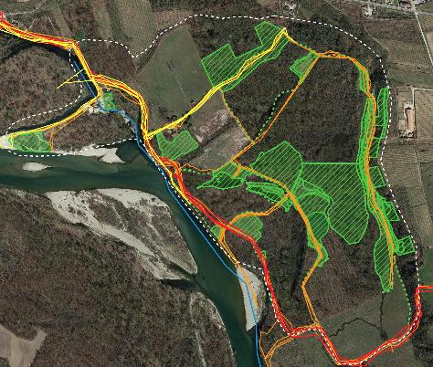
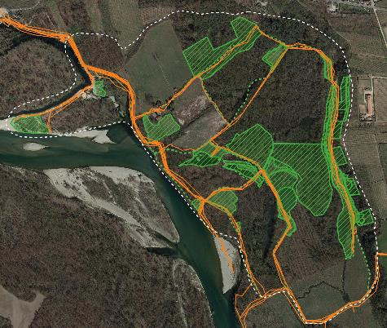
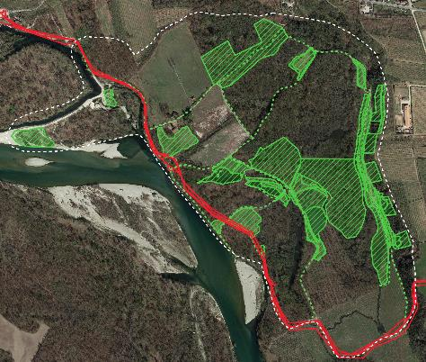
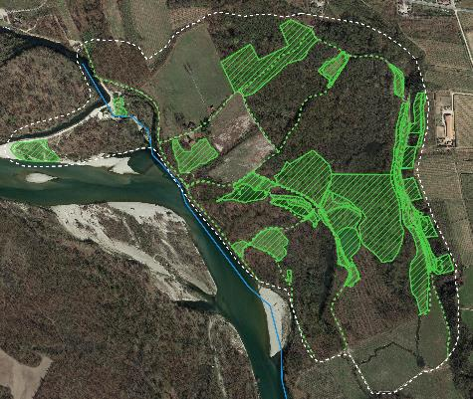
ES 3.1/scala territoriale
1
3
Wikiloc
1 – Totale
2 – Bici
3 – Piedi
4 – Altro (canoa)
2
4

Slide 19
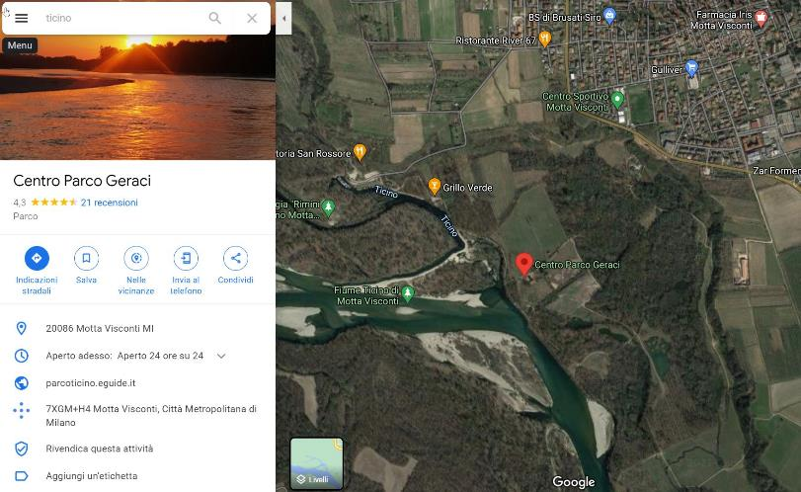
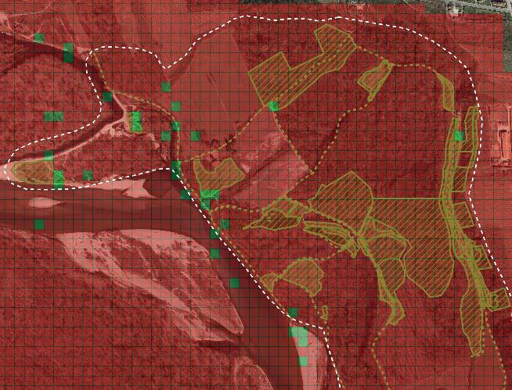
ES 3.1/scala territoriale
Google Maps
Invest - Flikr

Slide 20
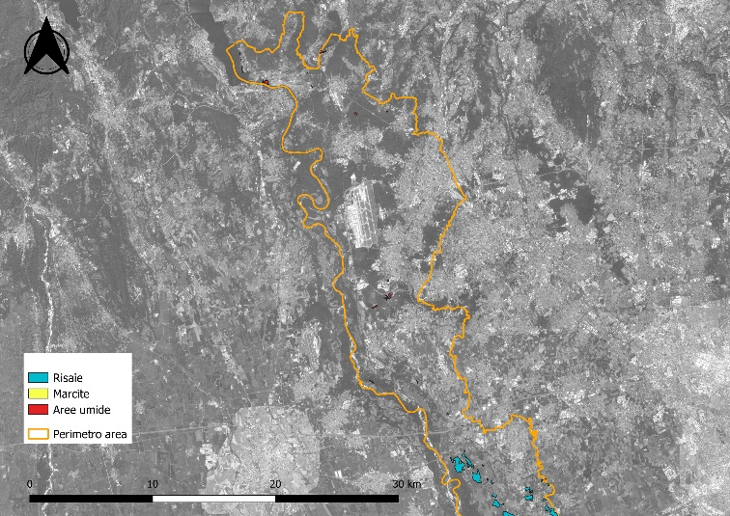
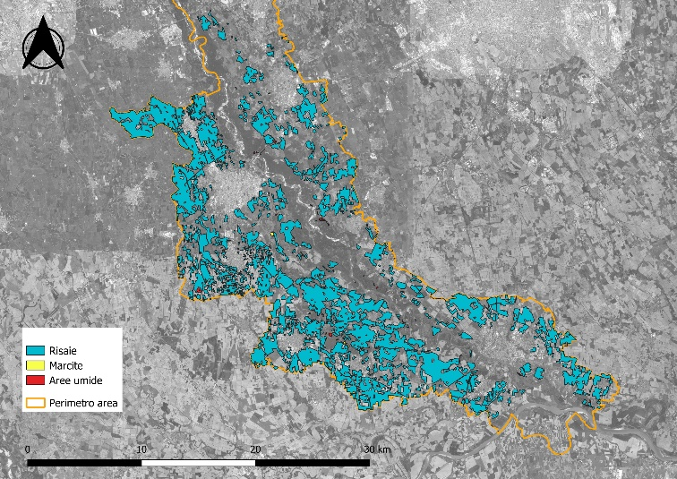
4.2.2.1 Contributo alla regolazione del bilancio idrico
Mappatura delle areee di interesse per la ricarica della falde
Dati storici per il bilancio idrico alla scala di sub bacino
Valori di letteratura rispetto alla capacità di infiltrazione di differenti tipologie di uso del suolo
Valutazione degli effetti alla scala locale

